Slide 1
کنترل موتور DC از راه دور
آرش حاتمی

Slide 2
Word Process
HC-05
Android Application
Micro Controller
( AVR Atmega16 )
L293D
DC Motor

Slide 3
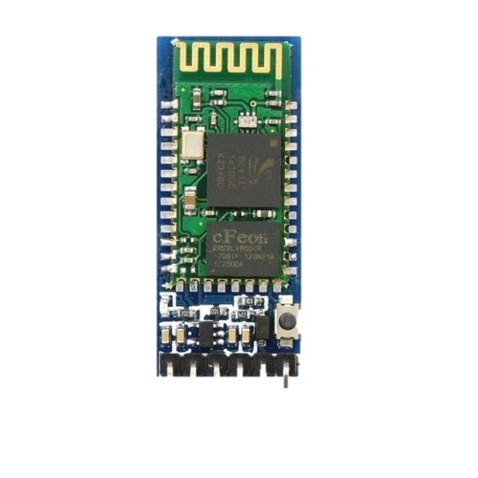
HC 05
مبدل بلوتوث به سریال
فعالیت به صورت Master / Slave
صرفا جهت انتقال داده بیتی

Slide 4
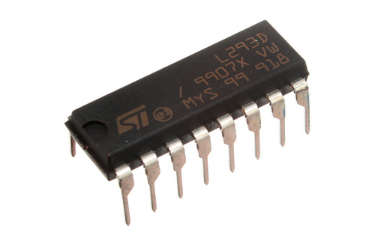
L293D
طراحی استاندارد DIP
کنترل سرعت ، جهت چرخش و موقعیت موتور
واسطه جریان و ولتاژ مورد نیاز برای موتور
کنترل ولتاژ بین 5 تا 36 و حداکثر 600 میلی آمپر

Slide 5
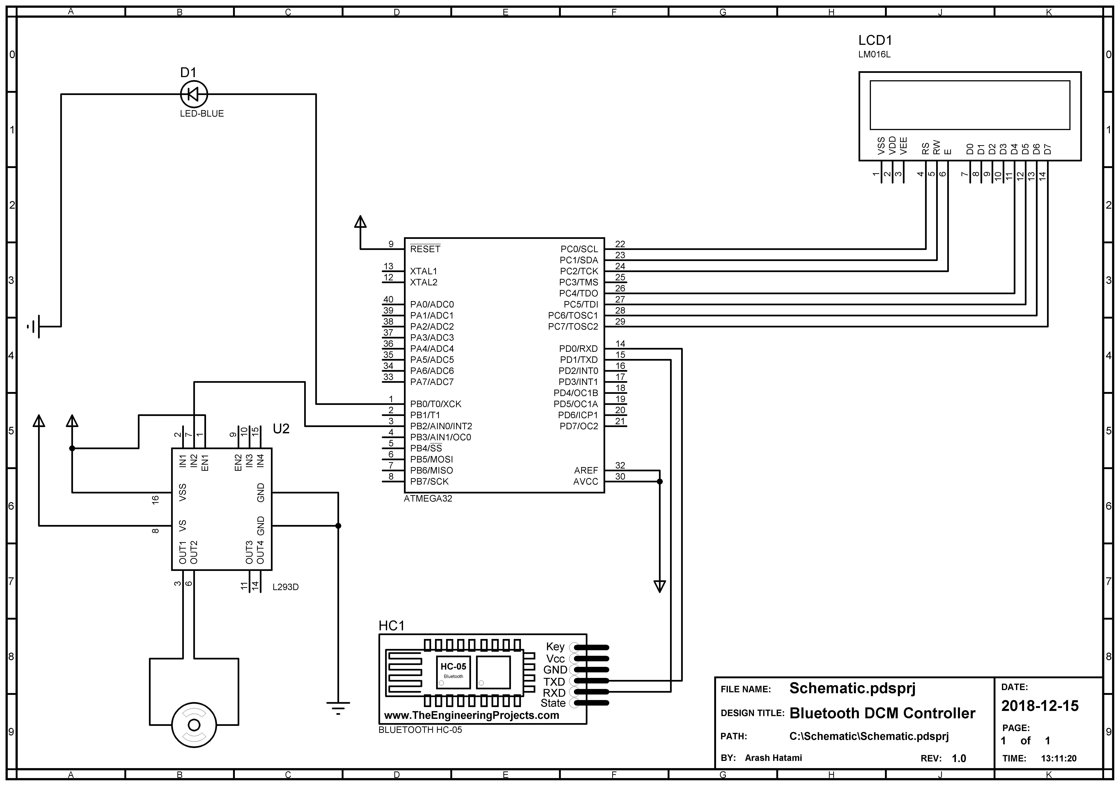
Schematic

Slide 6
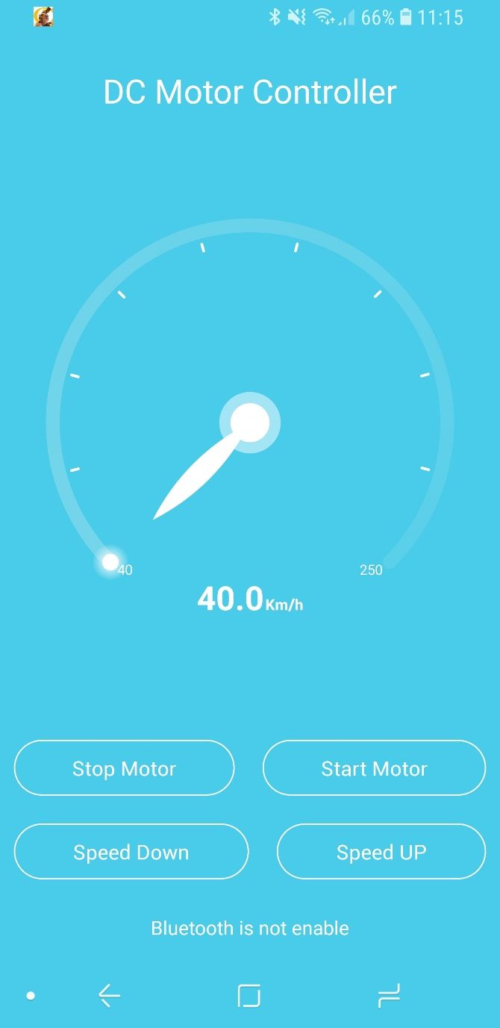
Application

